Slide 1
集中器相关
参数设置及控制
信息查询及编辑
手持机端口设置

Slide 2
参数设置及控制
校时
抄表定时
校时
抄表
定时
年
2016
时
13
起始
00:00
间隔
6
月
06
分
26
生成
修改集中器号
GPRS参数
日
19
秒
32
时间点
00:00,06:00,
12:00,18:00
集中器编号
9012
集中器编号
9012
补抄
设置
基础
信息
退出
下发
退出
下发
基础
信息修改
重启
集中器

Slide 3
修改集中器号
GPRS参数
补抄设置
集中器编号
9012
原编号
9012
集中器编号
9012
服务器IP
122.5.18.174
热表补抄次数
2
新编号
9017
服务器端口
3341
热表补抄间隔
1
APN接入点
CMNET
阀控补抄次数
3
读取
阀控补抄间隔
1
退出
下发
退出
下发
退出
下发

Slide 4
基础信息
基础信息修改
重启集中器
集中器编号
9012
集中器编号
9012
集中器编号
9012
7
计量点编号
查询
项目 | 值
计量点编号 | 7
热量表地址 | 11110052103329
阀控地址 | 014E
温控面板地址 | 014E
通道号 | 3
退出
下发
退出
重启
退出
修改

Slide 5
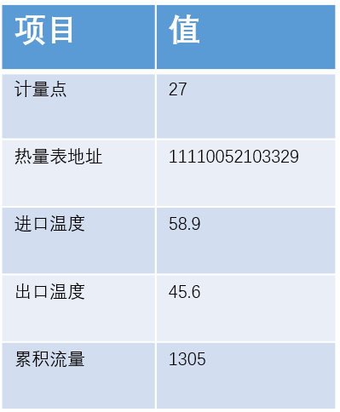
立即抄表
信息查询及编辑
历史数据
集中器编号
9012
集中器编号
9012
立即抄表
历史
数据
计量点
27
热表失败(只)
4
阀控失败(只)
6
读取基础信息
单抄
成功率
97%
查询失败详单
查询成功详单
程序
版本
退出
读取
退出
抄表

Slide 6
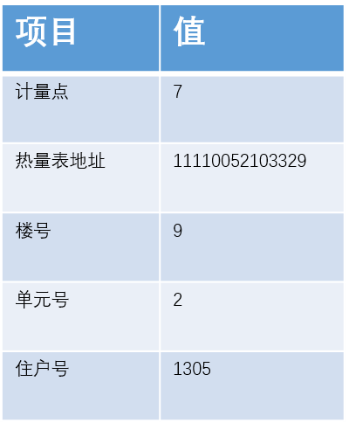
失败详单
成功详单
总共失败
4
总共失败
4
项目 | 值
计量点 | 7
热量表地址 | 11110052103329
楼号 | 9
单元号 | 2
住户号 | 1305
退出
下一个
退出
下一个

Slide 7
读取基础信息
读取单点信息
程序版本
集中器编号
9012
集中器编号
9012
集中器编号
9012
读取
更新到本地
计量点
27
软件编号
04.05
项目 | 值
计量点 | 7
热量表地址 | 11110052103329
楼号 | 9
单元号 | 2
住户号 | 1305
项目 | 值
计量点 | 27
热量表地址 | 11110052103329
进口温度 | 58.9
出口温度 | 45.6
累积流量 | 1305
编译日期
16.06.04
硬件编号
CZ513-02
退出
读取
退出
下一个
退出
读取

Slide 8
手持机基本设置
端口类型
RS485
波特率
9600
数据位
8
校验位
无
停止位
1
集中器编号
9012
主站编号
0001
退出
设置

Slide 9
仪表相关
热量表
广播读取表号
广播读取表号
热表号
11110052103345
热量表
读取误差
修改误差
通断控制器
读取示值
修改示值
退出
读取
手持机端口设置

Slide 10
读取误差
读取示值
热表号
11110052103345
热表号
11110052103345
读取
读取
大
-6.4
累积热量
133497
中二
-3
累积流量
9827114
中一
-1.3
进口温度
59.3
小
-2.8
退出
修改
出口温度
46.7
退出
修改

Slide 11
通断控制器
ID号
0E4B
室内温度
25.3
阀门状态
开
读取
设置阀门
开关
关
退出
设置

Slide 12
调试助手
串口设置
CRC16
串口
设置
端口类型
RS485
目标帧
20 30 02 00 F4
CRC16
校验和
波特率
9600
校验值
0A 80
发送
20 30 00 04 00 01 C7 7E
数据位
8
接收
20 30 02 00 F4 0A 80
校验位
无
停止位
1
退出
发送
退出
设置
退出
计算

Slide 13
校验和
目标帧
20 30 02 00 F4
校验值
BA
√
取反加一
退出
计算

